Slide 1
PanzerStorm
Подготовили: Лаврентьев Егор, Юровских Роман и Мухаметзянов Альберт

Slide 2
О проекте
Идея: Игра в Танки видом сверху против друг друга

Slide 3
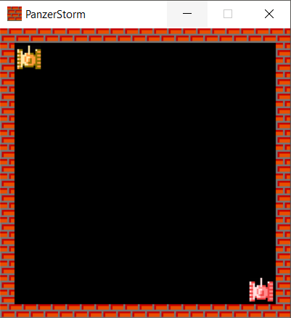

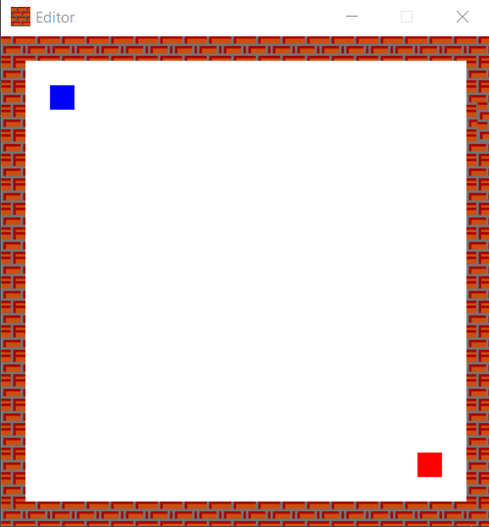
Окно игры
Меню
Редактор Карт

Slide 4
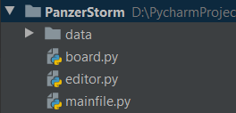
Структура
Data – файлы использующиеся в игре
Board.py – файл для игровой доски
Editor.py – Редактор карты
Mainfile.py – Основной файл

Slide 5
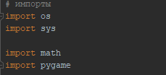
Использовались: PyCharm Python 3 И библиотеки:

Slide 6
Игровой процесс
Управление:
1-й игрок:
«W», «A», «S», «D» - Движение;
«Space»(«Пробел») - выстрел;
2-й игрок:
«Стрела вверх», «Стрела влево», «Стрела вниз», «Стрела вправо» - Движение;
«Enter» - выстрел;

Slide 7
Редактор карт
«ЛКМ» - поставить стену
«СКМ» - точка появления(1 нажатие – синий, 2 – красный)
«ПКМ» - убрать стену или точку появление
«Space» - сохранить карту

Slide 8
Есть еще несколько идей для развития проекта: Например, можно добавить новые режимы или PVE-режим

Slide 9
Спасибо за внимание!

